Slide 1
Європейський зелений курс

Slide 2
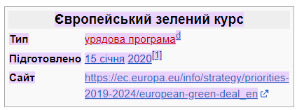
Європейський зелений курс (англ. The European Green Deal») — це набір політичних ініціатив, висунутих Європейською Комісією з загальною метою зробити Європейський континент кліматично нейтральним до 2050 року.

Slide 3
Джерело: COM (2019) 640 final
https://uk.wikipedia.org/wiki/%D0%84%D0%B2%D1%80%D0%BE%D0%BF%D0%B5%D0%B9%D1%81%D1%8C%D0%BA%D0%B8%D0%B9_%D0%B7%D0%B5%D0%BB%D0%B5%D0%BD%D0%B8%D0%B9_%D0%BA%D1%83%D1%80%D1%81#/media/%D0%A4%D0%B0%D0%B9%D0%BB:European_green_deal_chart,_in_Ukrainian.png

Slide 4
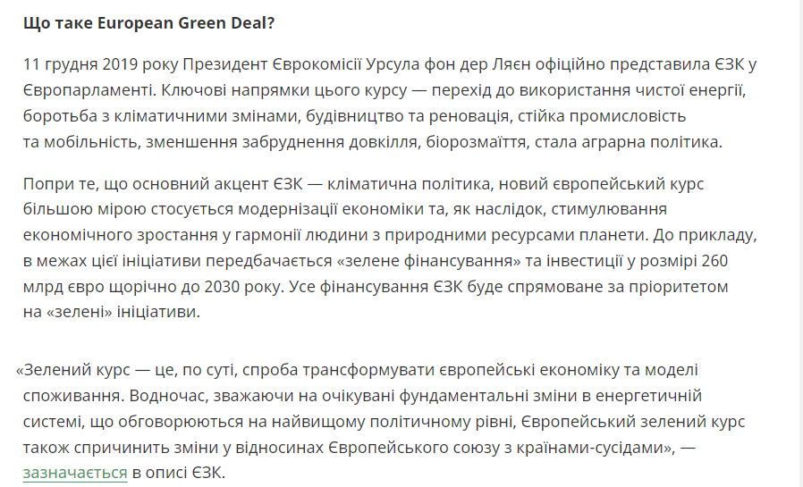

Slide 5
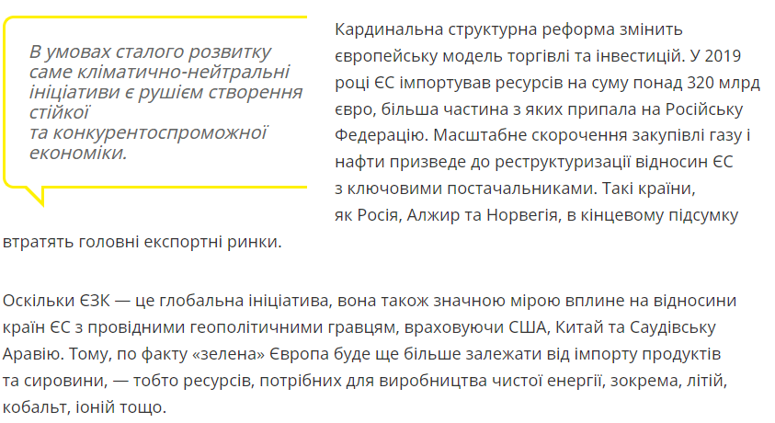

Slide 6
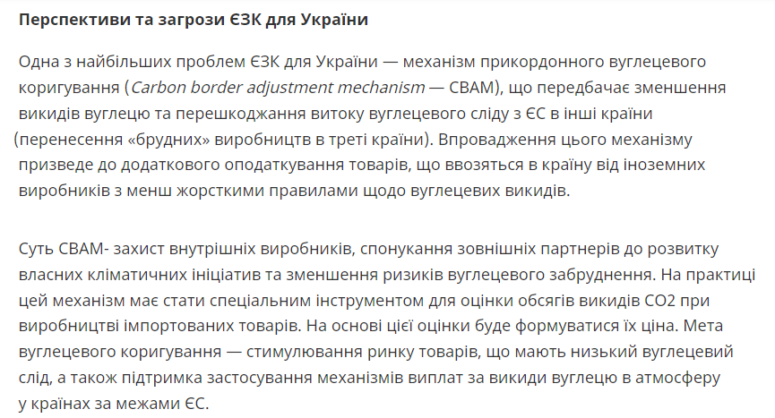

Slide 7
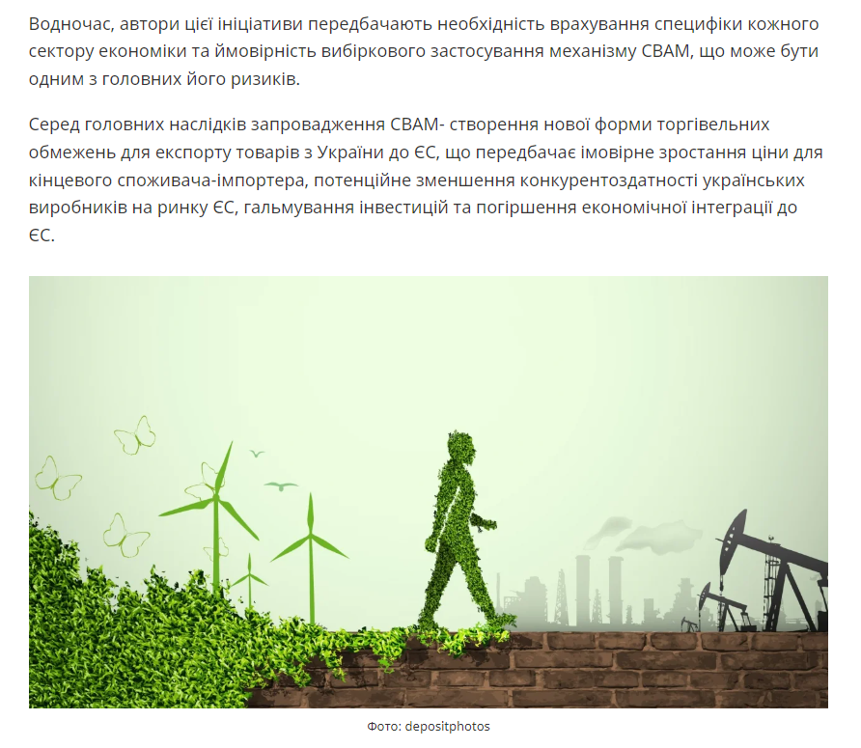

Slide 8
Червень 2021
Однак, ступінь впливу на українських експортерів будуть залежати від того, у якій формі працюватиме механізм CBAM, чи існуватимуть можливості виключень з-під дії цього механізму та інші деталі його реалізації.
Паралельно з загрозами, ЄЗК несе чимало перспектив для розвитку української економіки. Зокрема, новий європейський курс дає нашій країні можливості стати постачальником зеленої енергії (водню) для ЄС в частині задоволення потреб електрифікації. Для цього в Україні вже тестується можливість постачання водневої суміші в умовах газо-транспортної системи.

Slide 9
Паралельно з загрозами, ЄЗК несе чимало перспектив для розвитку української економіки. Зокрема, новий європейський курс дає нашій країні можливості стати постачальником зеленої енергії (водню) для ЄС в частині задоволення потреб електрифікації. Для цього в Україні вже тестується можливість постачання водневої суміші в умовах газо-транспортної системи.

Slide 12
Пандемія коронавірусу відвернула увагу громадськості від багатьох нагальних питань, не в останню чергу про кліматичну кризу.
На прес-конференції в Брюсселі в середу 10 липня 2020 Європейська Комісія оприлюднила свою стратегію для більш екологічного, чистого енергетичного майбутнього, покладаючи великі надії на збільшення використання водню в різних секторах, включаючи енергетику.
Ця нова політика призначена для сприяння виконанню зобов’язань Європейського Зеленого курсу щодо того, щоб блок став нейтральним до вуглецю до 2050 року. В даний час на енергетичний сектор припадає 75 відсотків викидів парникових газів в ЄС.
Комісія опублікувала свою Стратегію ЄС щодо інтеграції енергетичної системи як основу для енергетичного переходу, що включає заходи для досягнення більш кругової системи, впровадження більшої прямої електрифікації та розробки чистого палива. Але члени комісії також вважають, що водень повинен відігравати особливу роль у цьому сейсмічному зрушенні, започаткувавши Європейський альянс чистого водню (ECHA)

Slide 13
Україна долучається до зусиль ЄС щодо зазначеної ініціативи шляхом впровадження принципів сталого розвитку, зменшення викидів парникових газів, підвищення використання альтернативних джерел енергії, збереження природних екосистем, захисту здоров я та добробуту громадян від наслідків зміни клімату, зменшення виробництва та споживання енергоємних продуктів, забезпечення конкурентоспроможності українських виробників та підприємств.
Європейський зелений курс створює широкий простір для взаємовигідної синхронізації політики та законодавства України з відповідними політиками та законодавством ЄС, а також співпраці України та ЄС у ключових сферах ЄЗК^{[19]}.
Кабінет Міністрів України на засіданні 24 січня 2020 року ухвалив постанову щодо утворення міжвідомчої робочої групи з питань координації подолання наслідків зміни клімату в рамках ініціативи Європейської Комісії «Європейський зелений курс», а також положення про таку робочу групу та її склад

Slide 14
Представлений у квітні 2021 Міндовкілля проєкт Аналітичного огляду Другого Національного визначеного внеску до Паризької угоди обґрунтовує формування НВВ2^{[22]}. Він був розроблений, зокрема, з врахуванням Звіту з моделювання за участю Інституту економіки прогнозування (НАНУ), підтримки ЄБРР та Уряду Швеції.

Slide 15
Європейський зелений курс: можливості та загрози для України. Аналітичний документ. – Ресурсно-аналітичний центр "Суспільство і довкілля" (2020)

Slide 16
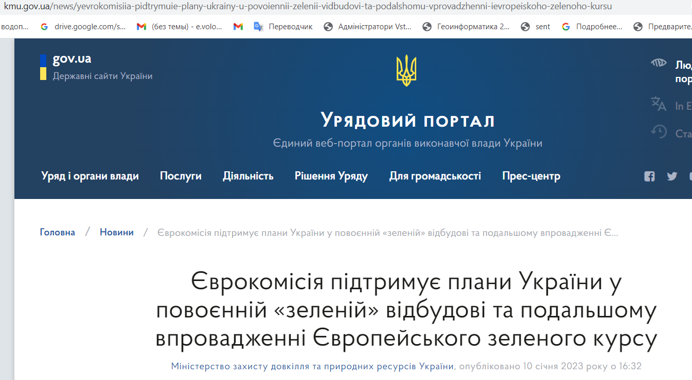

Slide 17
Оновлення нашої енергетичної інфраструктури за допомогою "розумних мереж" з використанням водню привело б нас у більшу відповідність з Німеччиною та Європейським Союзом. У Німеччині частка відновлюваних джерел енергії вже перевищує 50 відсотків. Система перевантажена, і єдиний спосіб змусити її працювати — це використовувати потенціал водню. Скажімо, енергію можна було б виробляти на півночі країни та транспортувати в промислові підприємства на півдні, а також використовувати її в громадському та приватному транспорті. Отже, за нинішніх обставин воднева енергія є потенційним рішенням не лише для Німеччини, а й для України — як для внутрішнього використання, так і для експорту надлишків за кордон.

Slide 18
згідно з Енергетичною стратегією України, частка відновлюваної енергії в загальному міксі первинного постачання повинна зрости до 25% до 2035 року. Для досягнення цієї мети потрібно буде повністю відновити всю інфраструктуру розподілу енергії за допомогою більш сучасних технологій, наприклад, шляхом встановлення "розумних мереж"

Slide 19
Крім того, можна було б зробити ще більше, використовуючи сучасну технологію Блокчейн для контролю за розподілом енергії. Великі енергетичні компанії та споживачі в ЄС розпочали будувати децентралізовані мережі на основі цієї технології, в якій усі процеси автоматизовані й регулюються без посередників – зокрема, для купівлі та продажу енергії. Наприклад, домогосподарства мають власні акумулятори для віртуального зберігання. Разом ці невеликі сховища об'єднуються в одне велике, в якому надлишки можуть бути завантажені й у разі потреби повернуті в мережу. Це спосіб уникнути диспропорцій, запобігти перевантаженню, зменшити трансакційні витрати та полегшити збір інформації про нефінансові ризики.
Зелена політика = стійкий успіх + загальне процвітання

Slide 20
Україна в цілому підтримала Європейський зелений курс, тому такі процеси рано чи пізно повинні відбутися і в нас. Що потрібно зробити зараз, так це оцінити фінансові потреби та розробити стратегії залучення приватного фінансування. Логіка проста: якщо наша система буде продовжувати працювати за старими принципами, ми не зможемо приєднатися до енергетичної системи ЄС та його ринку, стара система продовжуватиме витрачати енергію та ресурси, і ми не виконаємо своїх зобов'язань в рамках Паризької кліматичної угоди.
Зрештою, саме з цих причин українському бізнесу доведеться піти "зеленим шляхом", якщо він хоче досягти успіху. Вже зараз стало дуже складно отримувати прямі кошти на фінансовому ринку без оцінки екологічних, соціальних та управлінських ризиків для бізнесу. Без такої інформації та відповідних рейтингів від визнаних агентств жодна біржа або фінансова установа не зможе надати кредитів для "зеленого переходу".

Slide 21
Електронні ресурси
1.https://uk.wikipedia.org/wiki/%D0%84%D0%B2%D1%80%D0%BE%D0%BF%D0%B5%D0%B9%D1%81%D1%8C%D0%BA%D0%B8%D0%B9_%D0%B7%D0%B5%D0%BB%D0%B5%D0%BD%D0%B8%D0%B9_%D0%BA%D1%83%D1%80%D1%81#/media/%D0%A4%D0%B0%D0%B9%D0%BB:European_green_deal_chart,_in_Ukrainian.png
2.
3.

